Slide 1
Taller de llenado de Formatos de la Contraloría Social del Programa U-247 PRODEP 2023 y su seguimiento en el SICS

Slide 2
Contraloría Social
¿Qué es la Contraloría Social (CS)?
La CS de acuerdo con la Ley General de Desarrollo Social es: “…el mecanismo de los beneficiarios, de manera organizada, para verificar el cumplimiento de las metas y la correcta aplicación de los recursos públicos asignados a los programas de desarrollo social”
Beneficios: Vigilan que:
El ejercicio de los recursos para obras, apoyos o servicios sea oportuno, transparente y con apego a lo establecido en la normatividad,
Exista documentación comprobatoria del ejercicio de recursos y entrega de obras, apoyos o servicios,
El programa no se utilice con fines políticos, electorales, lucro u otros distintos,
Se reciban quejas y denuncias que puedan dar lugar al fincamiento de responsabilidades administrativas, civiles o penales, Y como turnarlas a las autoridades competentes,
Se apliquen correctamente los recursos al 100%, lo autorizado por medio del convenio.

Slide 3
Contraloría Social
Objetivos
Solicitar que se proporcione información completa, oportuna, confiable y accesible respecto al programa, acciones y servicios, sus objetivos, normas y procedimientos de operación.
Promover la participación activa de la comunidad
Tu como integrante de la comunidad universitaria puedes apoyar los procesos de: planeación, establecimiento de prioridades, sistematización, realización, control, vigilancia, supervisión y evaluación de acciones de proyectos del programa.
Impulsar la comunicación del gobierno con los ciudadanos.
Para que el gobierno escuche las propuestas de la comunidad universitaria para vigilar el recurso o alguna desviación encontarda.
Incorporar a la ciudadanía en el combate a la corrupción.
Tu participación es fundamental para contribuir a la disminución de los problemas de corrupción y fomentar los principios de transparencia, rendición de cuentas.

Slide 4
Comité de la Contraloría Social
Secretaría de la función pública
Instancias normativas
Oficinas de representa-ción federal
Instituciones académicas y organizaciones de la sociedad civil
Órganos de control
Instancias ejecutoras
¿Quienes lo conforman?
Beneficiarios

Slide 5
Comité de la Contraloría Social
Funciones y compromisos del Comité de Contraloría Social
Participar en reuniones del Comité de Contraloría Social
Vigilar la aplicación de recursos
Realizar actividades de difusión de la Contraloría Social
Fomentar una cultura de transparencia y rendición de cuentas
Reportar cualquier irregularidad ante la instancia correspondiente para brindar seguimiento

Slide 6
Comité de la Contraloría Social

Slide 7
Beneficiarios del programa
¿Quiénes lo conforman?
Profesores de tiempo completo con perfil deseable PRODEP

Slide 8
Normatividad aplicable a la CS
1
Ley general de Desarrollo Social
2
Reglamento de la Ley general de Desarrollo Social
3
Lineamientos para la promoción y operación de contraloría social en los programas federales de desarrollo social
4
5
Estrategia MARCO
Reglamento Interior de la Secretaría de la Función Pública

Slide 9
Documentos normativos
Esquema
PATCS
Establece la estrategia conforme a la cual se realizarán las actividades de promoción de contraloría social de acuerdo a las características de cada programa.
Establece las actividades, los responsables, las metas, la unidad de medida y el calendario de ejecución para promover la contraloría social. Es elaborado por la instancia normativa.
Guía operativa
Establece los procedimientos de promoción y seguimiento.

Slide 10
Funciones del responsable de CS
Responsable CS
Difusión de la información
Conformación del comité de CS
Captación, atención de quejas, denuncias y/o sugerencias
Capacitación y asesoría
Recopilación de los informes de los comités de CS
Registro en el SIGS einforme de resultados

Slide 11
Presentación de PITCS y formatos de CS
Anexo 1
PITCS
Programa institucional de CS
Anexo 2
Minuta de reunión
Anexo 3
Acta del registro del comité de CS
Anexo 4
Acta de sustitución de un integrante de CS
Anexo 5
Solicitud de información
Anexo 6
Informe del comité de CS
Anexo 7
Cédula de quejas y denuncias
Anexo 8
Control de quejas y denuncias

Slide 12
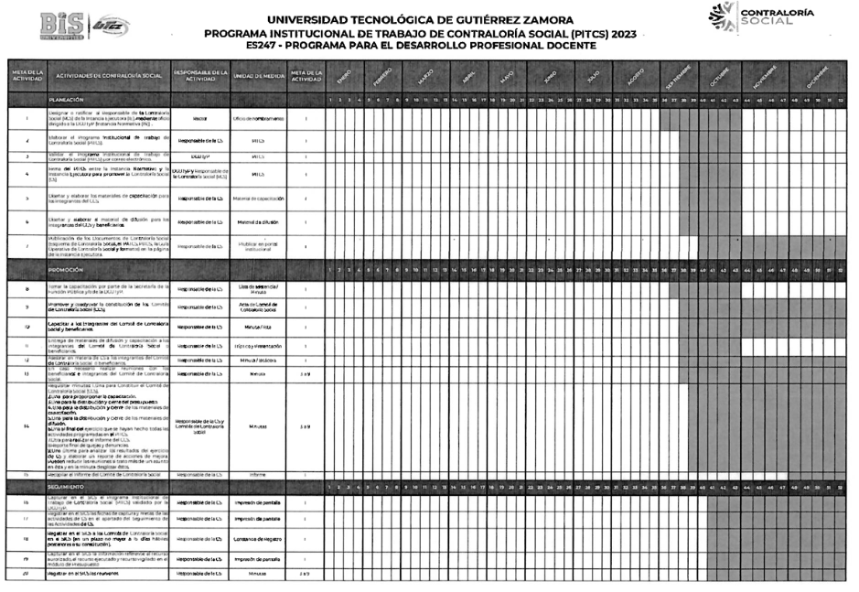
Fechas de actividades de seguimiento
El PITCS contiene las actividades de CS que deben realizarse en el periodo 2023 así como su calendarización

Slide 13
Actividades a realizar y seguimiento

Slide 14
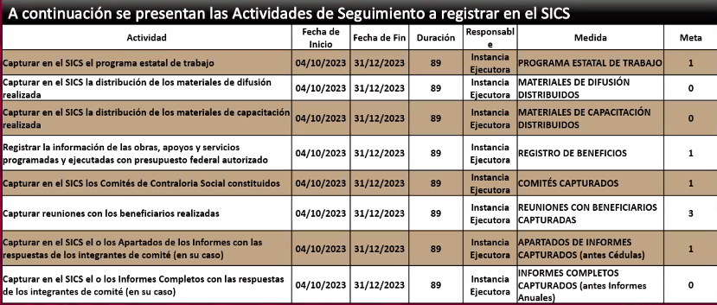
Actividades a realizar y seguimiento

Slide 15
Información sobre quejas y denuncias

Slide 16
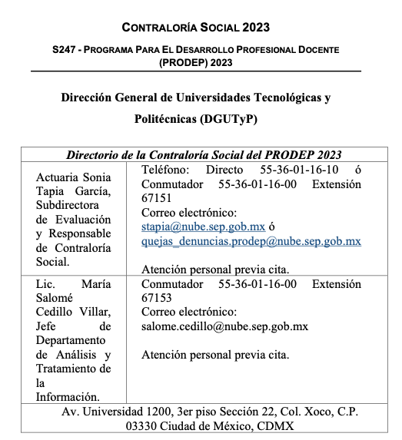

Slide 17
Quejas y denuncias de la Función Pública y de la Universidad Tecnológica de Gutiérrez Zamora

Slide 18
Quejas y denuncias de la Función Pública y de la Universidad Tecnológica de Gutiérrez Zamora

Slide 19
Quejas y denuncias de la Función Pública y de la Universidad Tecnológica de Gutiérrez Zamora
Quejas UTGZ
Enlace de contraloría social: Raúl Alejandro Limón Hernández
raul.limon@utgz.edu.mx

Slide 20
Gracias por su atención

